Slide 1
Disposition 74 du SAGE :
Etude du parc de forages
Volet 2 - Etude qualitative
Bureau de la Commission locale de l'eau
Réunion du 28 juin 2021

Slide 2
Disposition 74
Disposition 74 : ETAT DU PARC D’OUVRAGES EXISTANTS - RÉHABILITATION OU REBOUCHAGE DES FORAGES NON CONFORMES
Référence : orientation C10 du SDAGE
La réhabilitation ou la condamnation dans les règles de l'art des ouvrages (y compris les sondes géothermiques) non-conformes à la réglementation générale et aux exigences du SAGE est un objectif du SAGE.
Dans un délai de trois ans après l'approbation du SAGE, une évaluation de l'état du parc d'ouvrages existants, assortie le cas échéant d'un projet de programme de réhabilitation, est arrêtée par la CLE sur proposition de son secrétariat technique.
Cette évaluation s'appuie sur une grille d'analyse du risque selon les ressources concernées.
Dans le cas où un schéma de réhabilitation serait élaboré, il comprendrait a minima :
un programme hiérarchisé de diagnostic des ouvrages à l’échelle du département justifié par l'analyse du risque précité ;
les règles de réhabilitation à mettre en œuvre et leur modalité de financement.
Cette disposition est déclinée dans le règlement du SAGE.
2

Slide 3
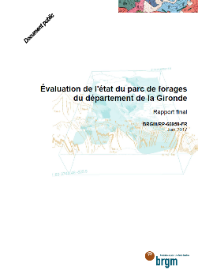
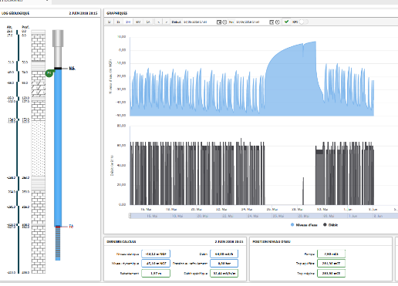
Deux approches mise en œuvre pour un sujet complexe
2 approches
Approche "quantitatif"
Analyse basée sur un grand nombre d’ouvrages (ceux de la BSS) en se limitant aux informations très facilement accessibles pour ces ouvrages :
Rapport BRGM RP-66959-FR (2017)
Approche "qualitatif"
Un travail sur un échantillon réduit avec collecte quasi exhaustive des données
Étude du LyRe (2021)
en parallèle test de l’outil WellWatch (2017-2020)

Slide 4
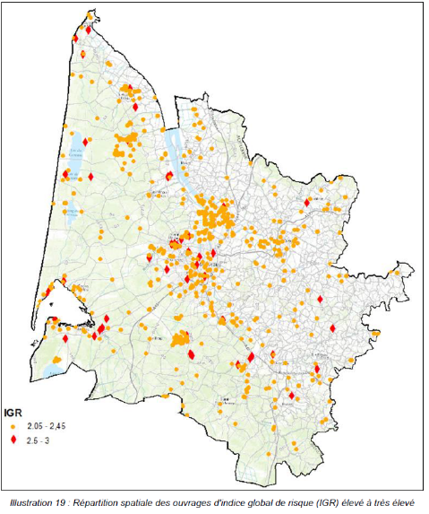
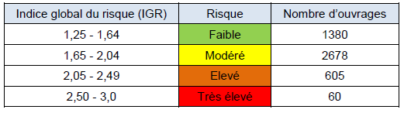
Approche "quantitatif"
Synthèse bibliographique sur le dépérissement des ouvrages
Retours d’expériences locales sur l’état des ouvrages
Hiérarchisation des forages en Gironde
  Méthode appliquée à 4 723 ouvrages
  Croisement de 7 critères :
    État (exploité, rebouché, etc.)
    Âge
    Usage
    Nombre de nappes captées
    Présence d’une éponte
    Nature de la couche affleurante
    Nombre de réservoir traversés
  Calcul d’un Indice Global de risque (IGR)

Slide 5
Approche "qualitatif" – étude du LyRe
Elaboration d’une méthode pour hiérarchiser des ouvrages en se basant sur des données précises de l’état d’un ouvrage (diagnostic de forage)
Méthode mathématique AHP (Analytic Hierarchy Process) : objectiver une approche multi-critères
Schéma forage : identification des paramètres pouvant influencer le dépérissement (33)
Questionnaires transmis à un groupe d’expert pour comparaison des 33 critères
Ateliers experts (fin 2018 et février 2020)
Définition d’une formule de notation

Slide 6
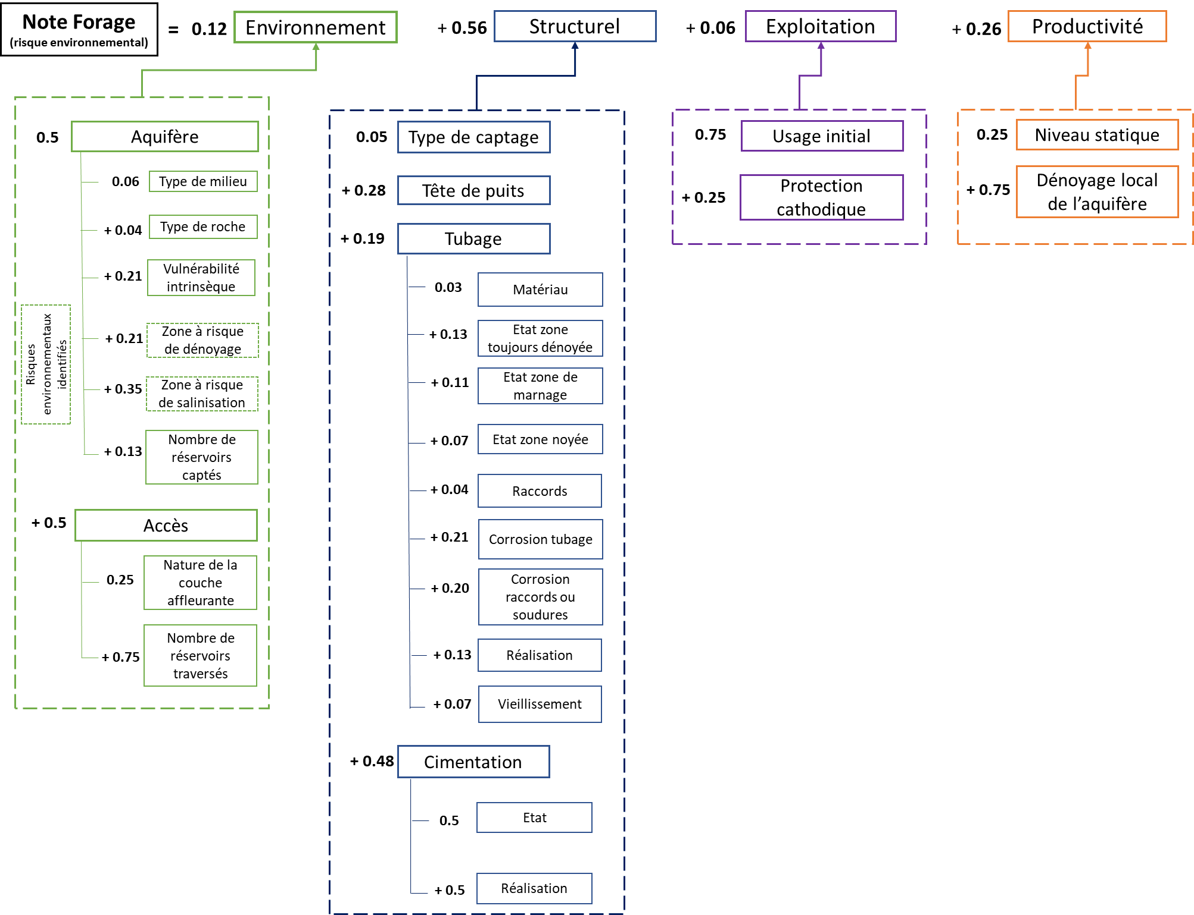
Approche "qualitatif" – étude du LyRe
Schéma de notation

Slide 7
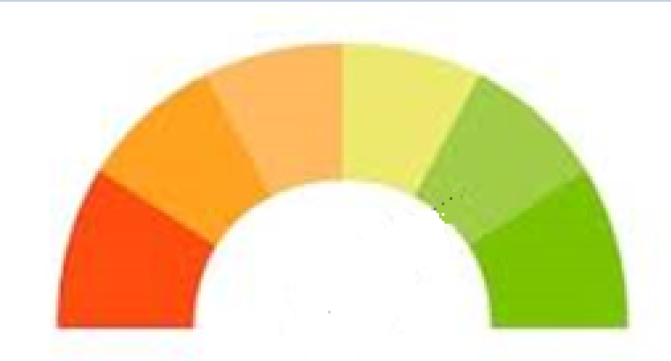
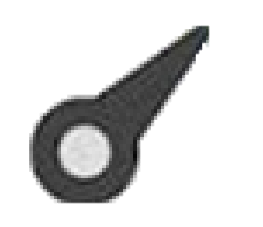
Approche "qualitatif" – étude du LyRe
Application à un échantillon de 18 forages
Cabet Carbon-Blanc (2009)
Marsalette La Brède (2015)
Haux (1999)
Génicart 2 Lormont (2015)
7,66
7,47
8,84
Ballastière Libourne (2007)
9,59
6,51
Mirail Carbon-Blanc (2017)
Favols Carbon-Blanc (2011)
Génicart 2 Lormont (2015)
Haux (2009)
Océan Lacanau (2008)
Ballastière Libourne (2013)
7,56
6,43
8,12
7,47
9,23
Roquebert Carbon-Blanc (2017)
La House Canéjan (2008 & 2018)
Loret Cenon (2007)
Blancherie La Brède (2008)
Grand Maison Verdon (2012)
Bois Haut Carbon-Blanc (2011)
7,37
6,24
7,98
7,51
9,19
La Gorp Carbon-Blanc (2014)
Lagrange Bruges (2015)
Roul Talence (2012)
Lagrange Bruges (2014)
Chambrette Verdon (2009)
7,80
6,84
6,19
9,13
7,50

Slide 8
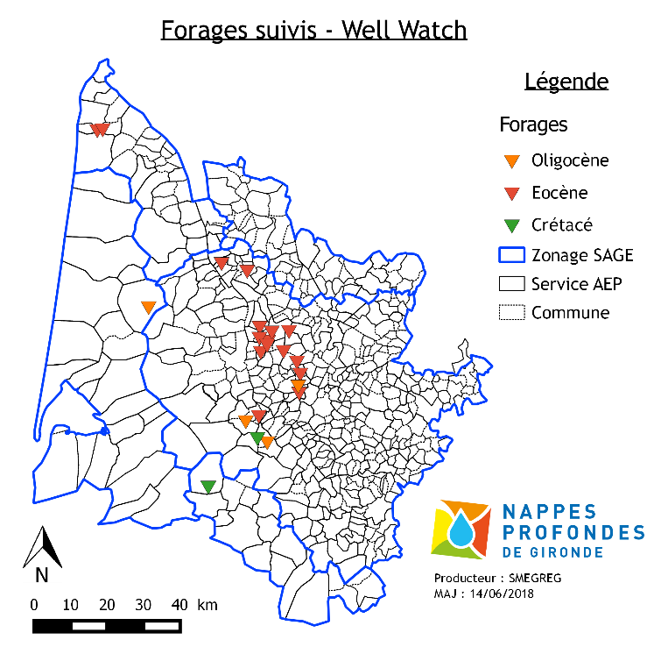
Test WellWatch
20 forages suivis (+ 6 forages de Bordeaux Métropole)
Paramètres suivis
Forage
Niveau piézométrique
Débit
Débit spécifique*
*Paramètre calculé
Equipements
Rendement pompe
HMT
Puissance
Ecart de débit*
Surcout*

Slide 9

Test WellWatch
Niveau d’eau
Débit

Slide 10
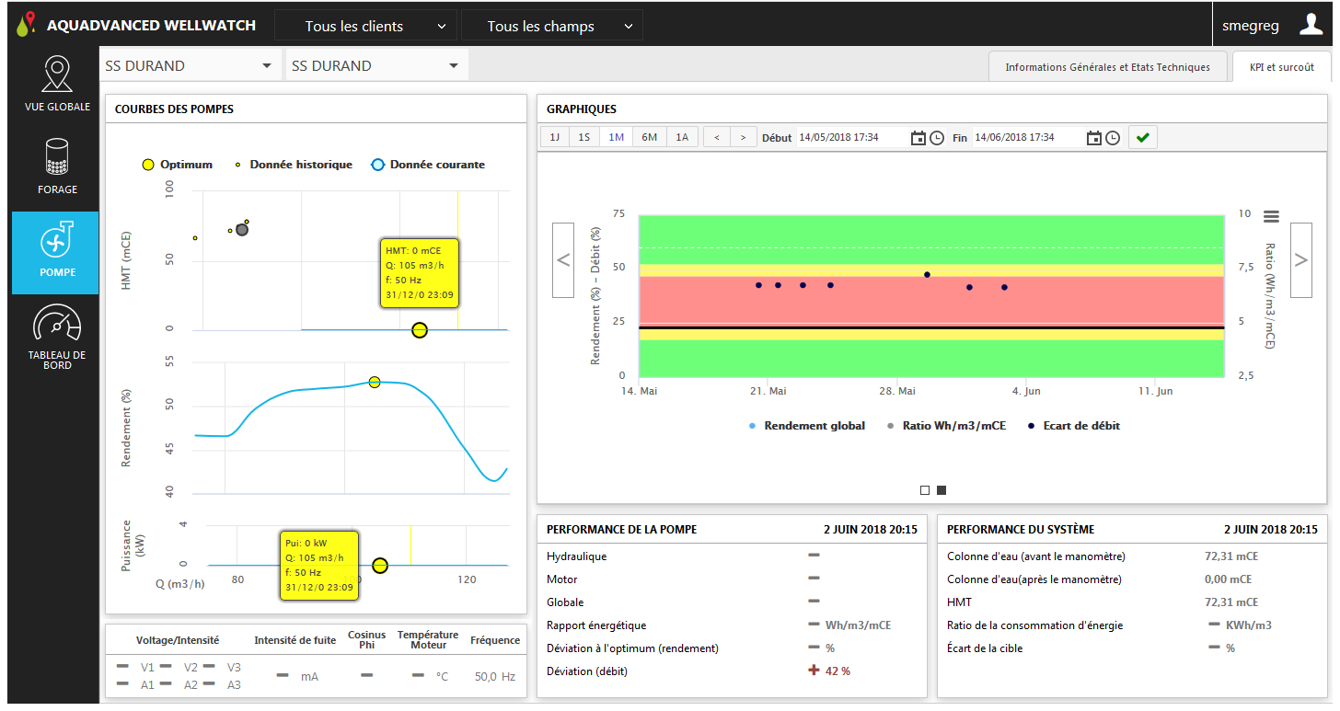
Test WellWatch

Slide 11
Suite à donner - perspectives
Confrontation et comparaison des deux approches méthodologiques sur une sélection d'ouvrages
Validation des notations par retours d’expériences et application et rectification si besoin
Comparaison de l'outil WellWatch de SUEZ à d'autres outils de monitoring de forages en exploitation (test à venir de l'outil EMI d'Imag’Eau)
Analyse des modalités pratiques d'un tel monitoring (ressource, forage, équipements hydrauliques)

